Slide 1
Reconnaissance de formes: lettres/chiffres
PIF6004
Sujets Spéciaux en informatique II

Slide 2
Approches d’apprentissage non-paramétriques (supervisées)
Technique de classification NN
Technique de classification k-NN
Exemple(s) d’implémentation en python (voir le site: https://machinelearningmastery.com/tutorial-to-implement-k-nearest-neighbors-in-python-from-scratch/ )
LECTURES: Chapitres 18, Russell & Norvig: Learning from examples
Notes de cours (site ftp UQTR)

Slide 3
Technique de classification NN
La technique du voisin le plus proche permet de classer une observation x inconnue dans la classe la plus proche (NN), ou à l’observation la plus proche dans les données d’entraînement
Chaque donnée d’entraînement (exemple) est représentée par un vecteur de caractéristiques x_{i} et une étiquette y_{i}, donc l’ensemble des n données d’entraînement est représenté par: {(x₁, y₁), (x₂, y₂), …. (x_{n}, y_{n})}

Slide 4
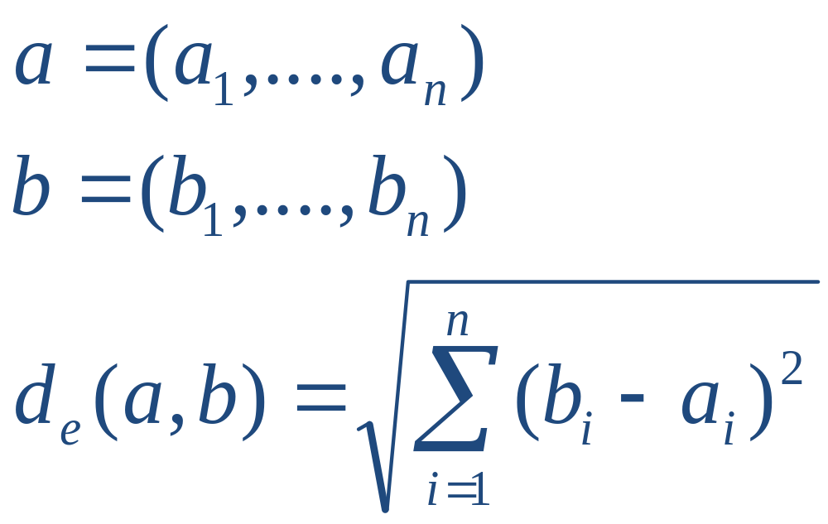
Technique de classification NN
Nous devons alors déterminer l’observation de référence la plus proche. La distance Euclidienne permet de déterminer la distance entre une observation à classer et l’observation de référence la plus proche et est donnée par:

Slide 5
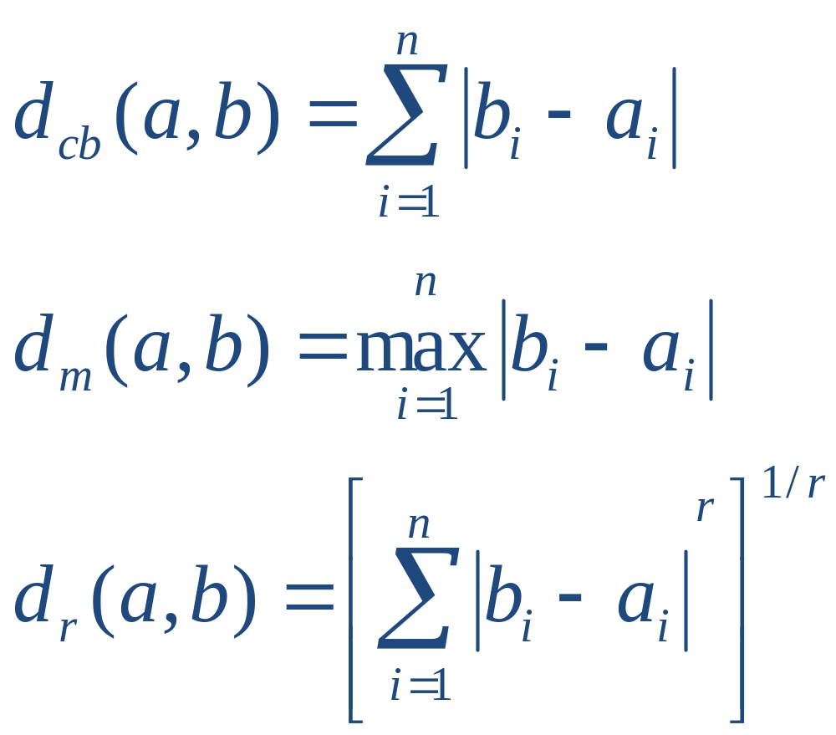
Technique de classification NN
Autres distances
Différence absolue
Distance maximale
Minkowski

Slide 6
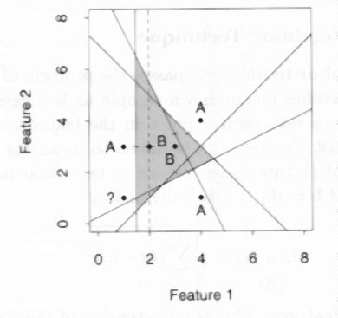
Technique de classification NN
Exemple de classification NN
NN
3-NN

Slide 7
Technique de classification k-NN
Une généralisation de la technique NN consiste à associer la classe C_{i} à une observation x dont font partie une majorité des k voisins les plus proches de x
Si nous utilisons 3 voisins, l’observation de l’exemple précédent sera classée dans B puisque 2/3 voisins appartiennent à B

Slide 8
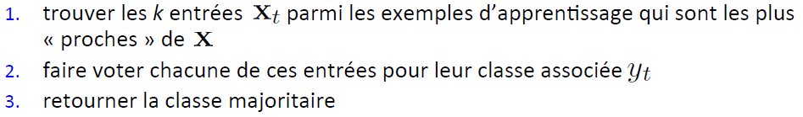
Technique de classification k-NN
Algorithme K-NN
  Étant donnée une entrée inconnue x

Slide 9
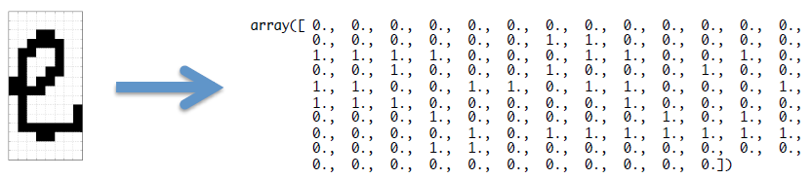
Technique de classification k-NN
Exemple d’utilisation de l’algorithme 3-NN (lettre)
  Classification de caractères "e" et "o"
    Représentation des données d’entraînement sous forme de vecteur correspondant à l’image binaire linéarisée d’un exemple de caractère (ex: "e")

Slide 10
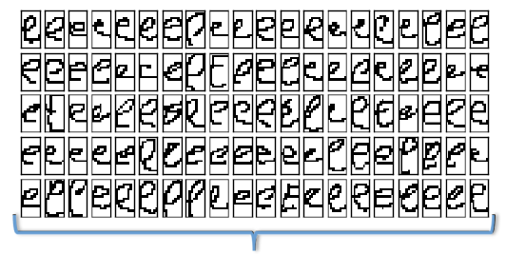
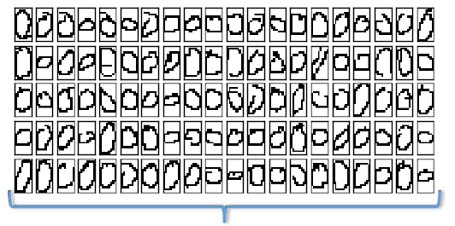
Technique de classification k-NN
Exemple d’utilisation de l’algorithme 3-NN
  Classification de caractères "e" et "o": Données d’entraînement (100/classe)
Classe "e"
Classe "o"

Slide 11
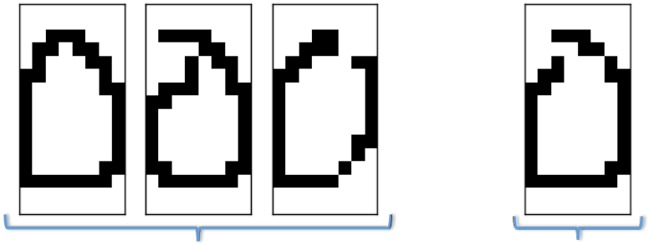
Technique de classification k-NN
Exemple d’utilisation de l’algorithme 3-NN
  Classification de caractères "e" et "o": exemple de classification d’un "o"
3/3 "o"
"o"
"o"
"o"
"o"
3 plus proches voisins
Nouvelle donnée

Slide 12
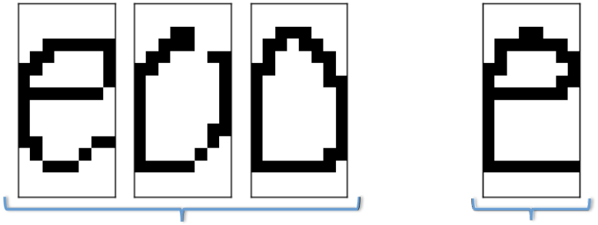
Technique de classification k-NN
Exemple d’utilisation de l’algorithme 3-NN
  Classification de caractères "e" et "o": exemple de classification d’un "e"
2/3 "o"
?
"e"
"o"
"o"
"o"
3 plus proches voisins
Nouvelle donnée

Slide 13
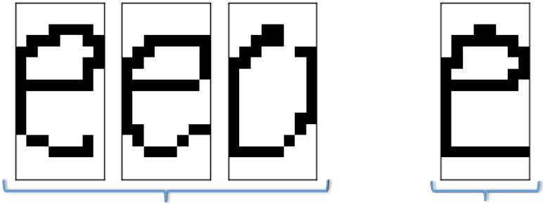
Technique de classification k-NN
Exemple d’utilisation de l’algorithme 3-NN
  Classification de caractères "e" et "o": exemple de classification d’un "e" après avoir ajouté d’autres exemples de "e" et "o"
2/3 "e"
"e"
"e"
"o"
"e"
3 plus proches voisins
Nouvelle donnée

Slide 14
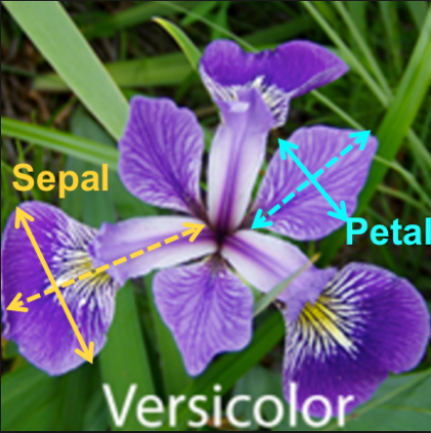
Exemple d’implémentation en Python (voir exemple: dossier IRIS-PY)
Classification de 3 espèces d’iris (setosa, versicolor, virginica) basée sur la largeur (cm) et longueur (cm) des pétales et sépales donc 4 caractéristiques

Slide 15
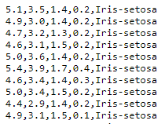
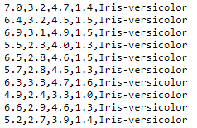
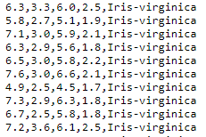
Exemple d’implémentation en Python
Classification de 3 espèces d’iris (jeu de données)

Slide 16
Exemple d’implémentation en Python
Étapes d’implémentation:
  Traitement des données: Accéder au jeu de données (fichier CSV) et séparation des données en deux sous-ensembles: données d’entraînement et données de test
  Calcul de similarité: Calcule la distance entre 2 instances (2 vecteurs de 4 composantes) de données.
  Voisins: Localisation de k instances les plus proches dans l’espace des données d’entraînement
  Réponse: Générer une réponse (classe d’appartenance) à partir des k plus proches voisins trouvés
  Précision: Estimation de la précision de la prédiction.
  Main(): Réunir ces composantes

Slide 17

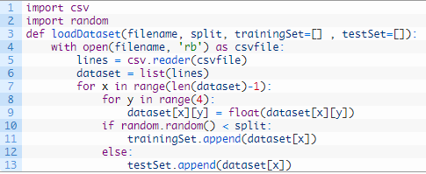
Exemple d’implémentation en Python
Traitement des données: Lecture des données et création des ensembles de données d’entraînement et de test

Slide 18

Exemple d’implémentation en Python
Traitement des données: Lecture des données et création des ensembles de données d’entraînement et de test

Slide 19
Exemple d’implémentation en Python
Calcul de la similarité:
  Pour déterminer la classe d’appartenance d’une observation inconnue de l’ensemble des données de test, nous devons calculer la similarité de cette observation avec les k instances les plus proches dans les données d’entraînement et ensuite déterminer la classe d’appartenance majoritaire des k instances les plus proches (distances)
  Sachant que les 4 mesures utilisées pour caractériser les fleurs sont numériques et de même unité (cm), la distance Euclidienne peut alors être utilisée directement

Slide 20


Exemple d’implémentation en Python
Calcul de la similarité:
Exemple d’appel (dimension 3)

Slide 21
Exemple d’implémentation en Python
Voisins:
  La measure de distance permet de sélectionner les k instances (ensemble d’entraînement) les plus similaires à une instance inconnue (ensemble de test)
  En calculant la distance entre l’instance inconnue et celles de l’ensemble d’entraînement il est ensuite possible de sélectionner un sous-ensemble de k instances les plus proches dans l’espace d’entraînement
  La fonction getNeighbors retoune k voisins les plus proches (similaires) dans l’ensemble d’entraînement d’une instance inconnue dans l’ensemble de test (utilisant la fonction euclideanDistance)

Slide 22
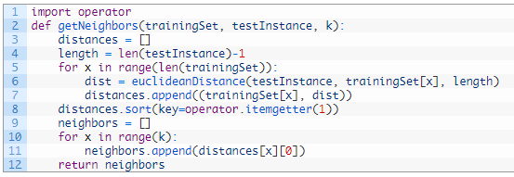

Exemple d’implémentation en Python
Voisins:
  La fonction getNeighbors:
  Exemple d’appel

Slide 23
Exemple d’implémentation en Python
Réponse
  Après avoir trouver les voisins d’une observation inconnue, il faut déterminer la classe d’appartenance majoritaire de ces k voisins
  Chaque voisin est alors classé selon sa classe d’appartenance, la classe majoritaire devient donc la réponse, la prédiction
  La fonction getResponse(neighbors) détermine la classe majoritaire des k voisins. Cette fonction considère que la classe est le dernier attribut de chaque voisin

Slide 24
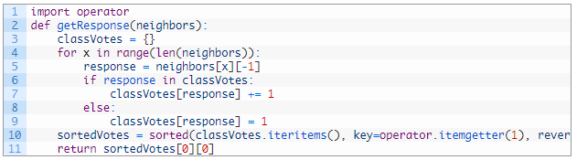

Exemple d’implémentation en Python
Réponse

Slide 25
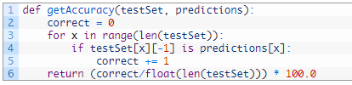

Exemple d’implémentation en Python
Précision
  L’évaluation de la précision du modèle est basée sur le calcule du ratio du total de prédictions correctes/total des prédictions faites: la précision de la classification
  La fonction getAccuracy fait la somme du nombre total de bonnes prédictions et retourne le % de bonnes classifications

Slide 26
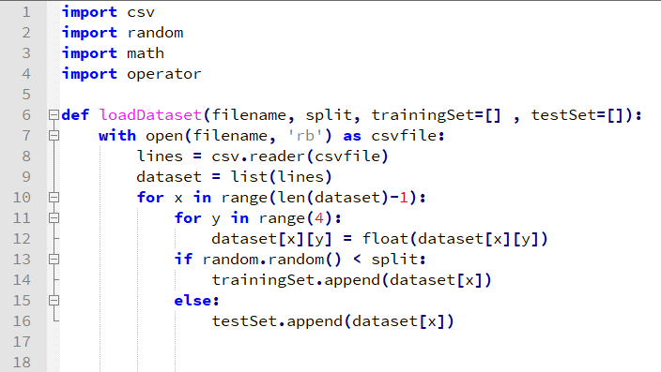
Exemple d’implémentation en Python
Main()

Slide 27
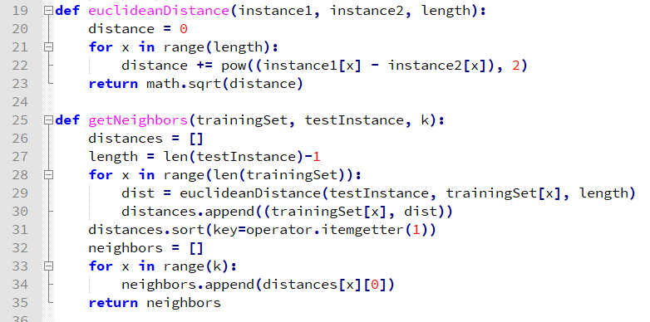
Exemple d’implémentation en Python
Main() ….

Slide 28
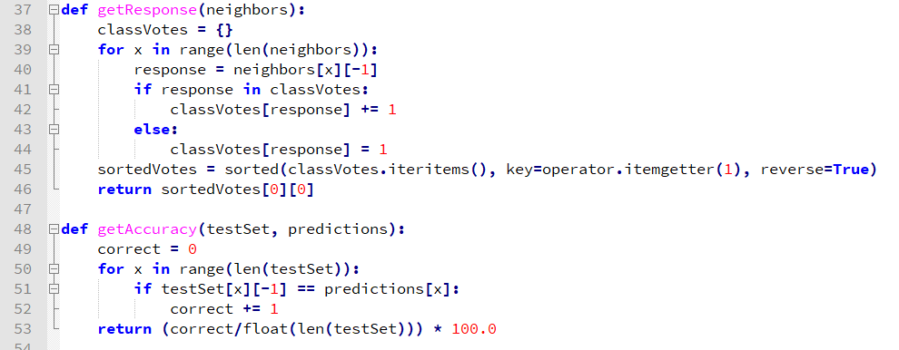
Exemple d’implémentation en Python
Main() ….

Slide 29
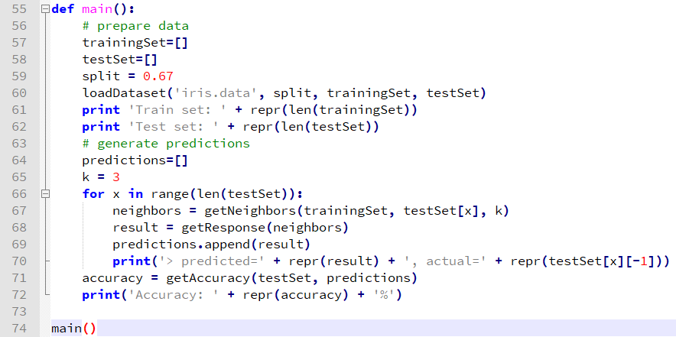
Exemple d’implémentation en Python
Main() ….

Slide 30
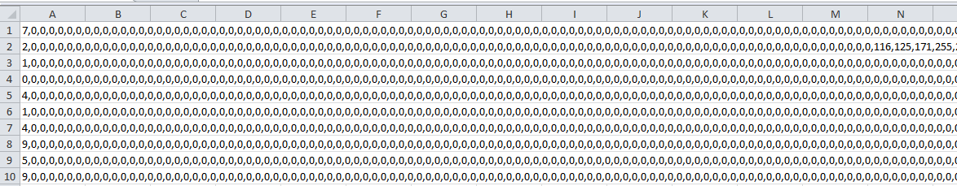
Exemple d’implémentation en Python
(voir exemple: dossier MNIST-PY)
Classification de chiffres manuscrits représentés par une image de 28X28 (MNIST): ex mnist_text_10.csv
Valeur des pixels de chaque image de 28X28 de chiffre
Chiffre correspondant

